Slide 1
進捗報告
PARK TAEJOON
2019-11-14

Slide 2
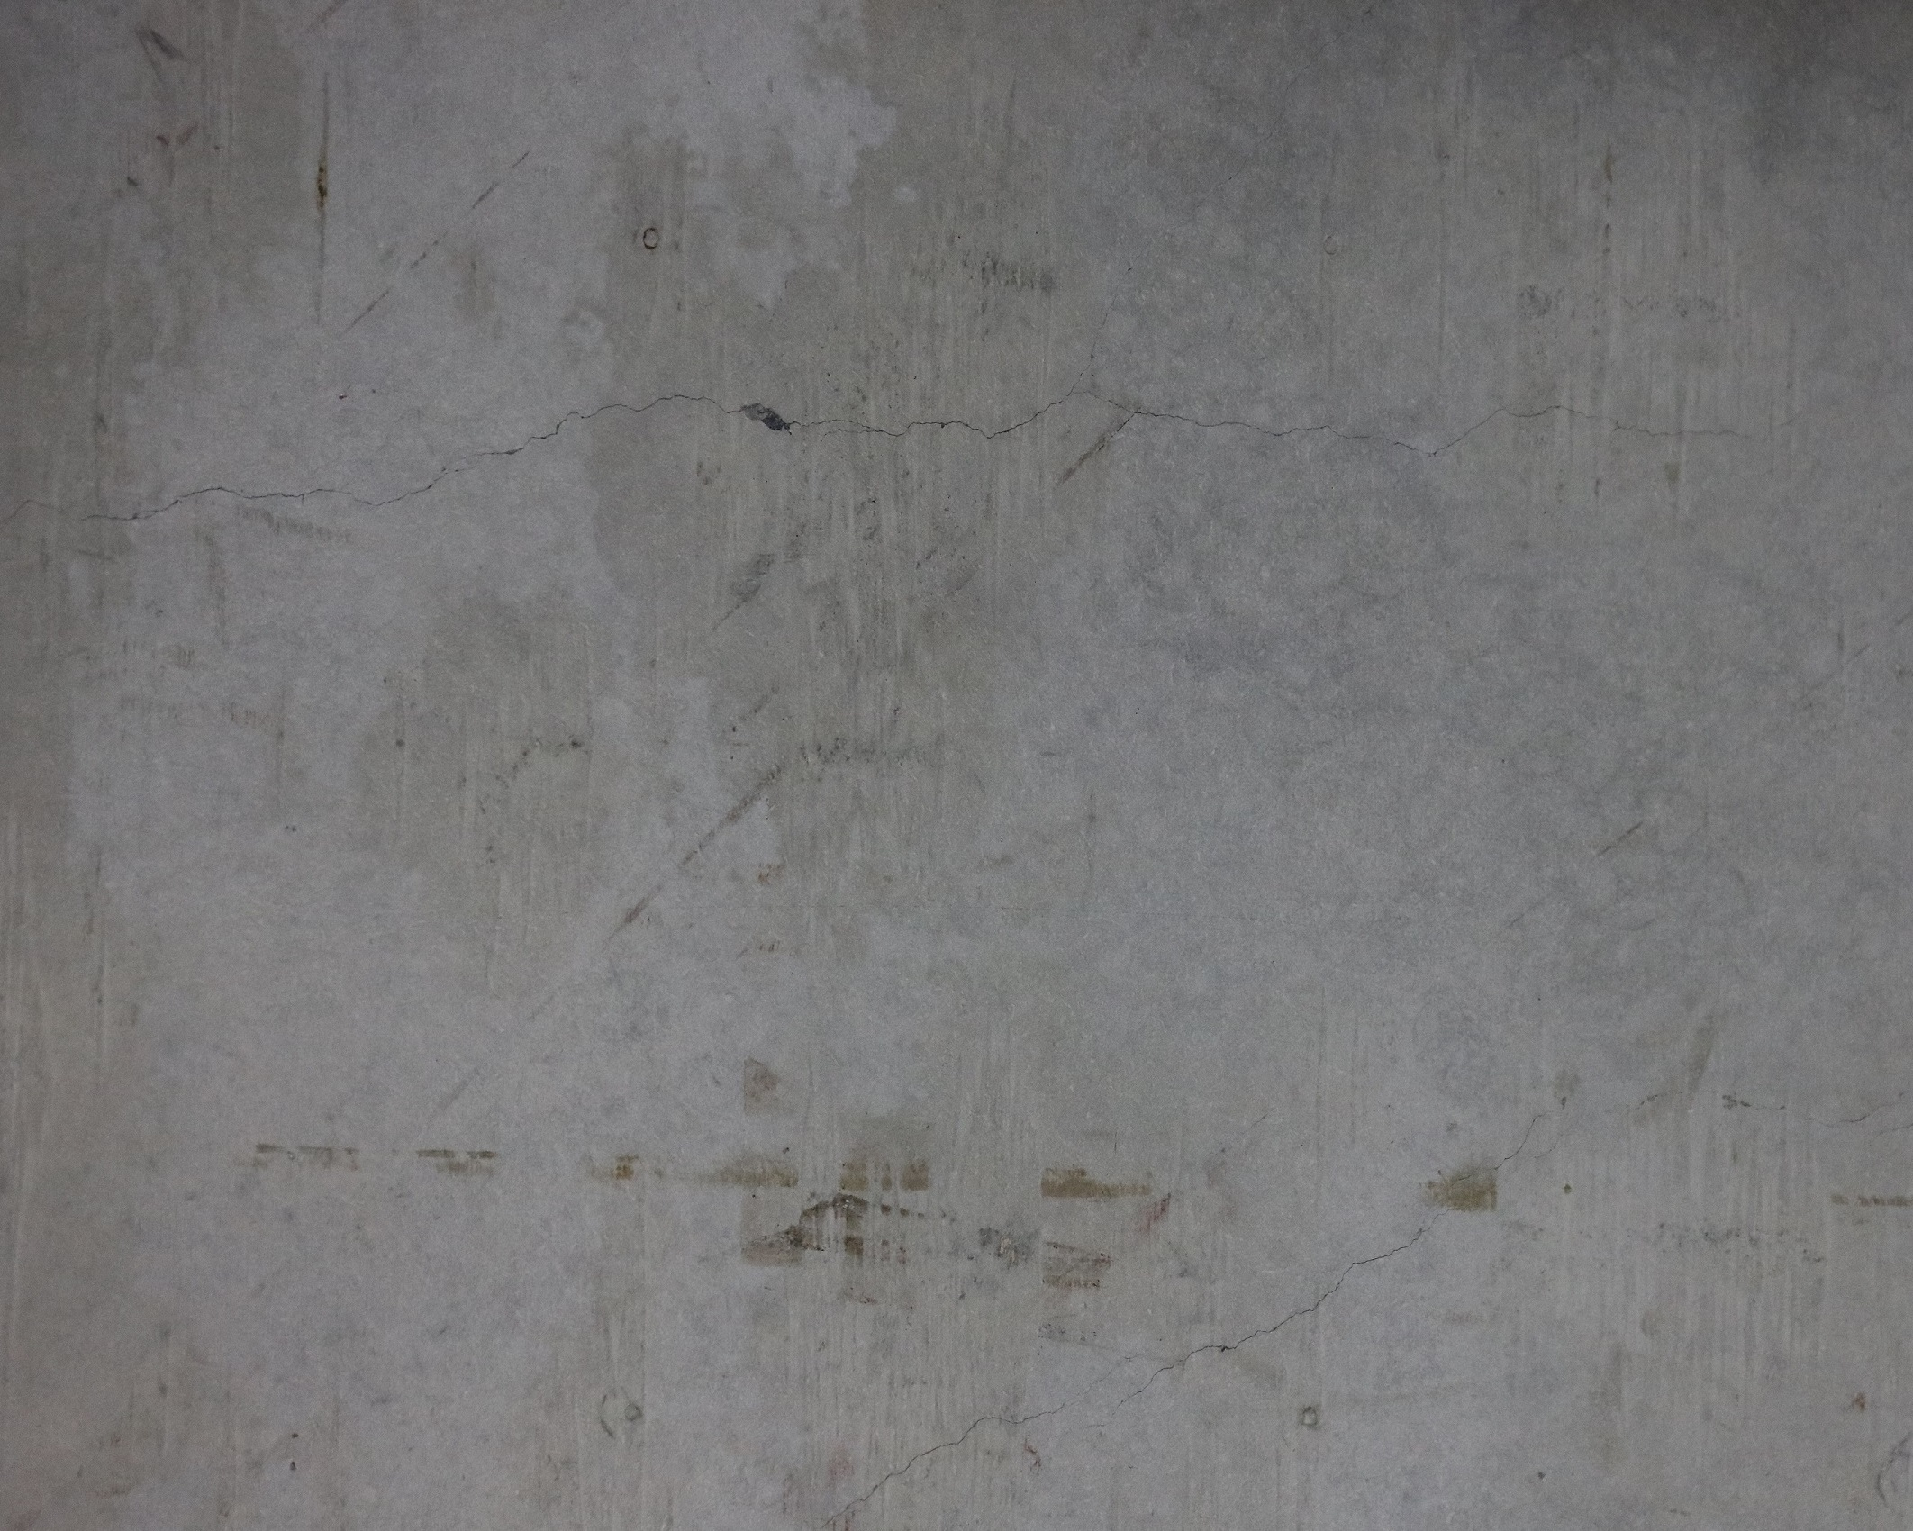

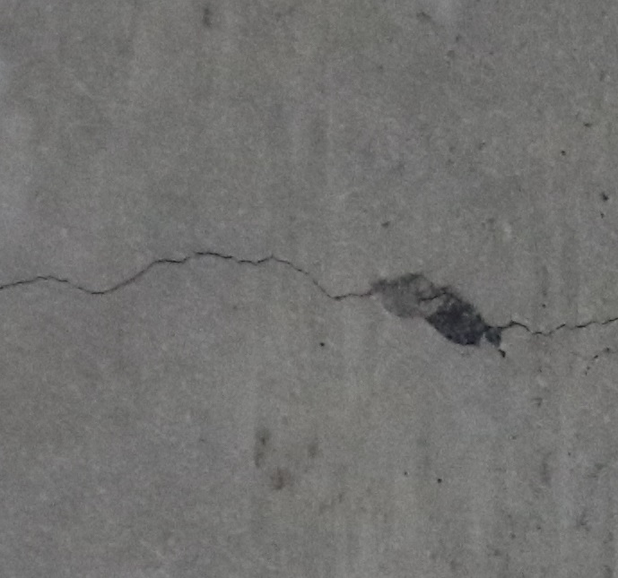



進捗
ひび割れ検出
カメラより高解像度イメージをキャプチャー
イメージを小さくCropする
Ｃｒｏｐされたイメージからひび割れ検出（ＦＣＮ）
ひび割れイメージを完成
Hololens撮影
空間マッピング
撮影およびサーバーへのイメージ送信
Feature Matching
高解像度イメージとHololensイメージを比較
高解像度イメージからHololensイメージ へのHomographyを計算
ひび割れ画像に、Homography変換を適用
Hololens側に変換されたひび割れ画像を送信
Projection Mapping
撮影された位置を基準にProjection Mappingを行う

Slide 3
計画
フィードバックシステムを作る
ひび割れ検出結果の補正が必要な場合、サーバー側で新しくGround Truthを描く。
１から得られたデータを用いて学習。しかし、リアルタイムは難しい。（４ｋ基準、およそ100個のデータ）
ひび割れの再検出（仮説：以降、同じ壁面・環境で撮影したイメージ対して、検出性能が向上される）
12月中
全体的にシステムを完成させて、実際に使えるようにする。
実験を行う。
Feature Matchingアルゴリズムの比較。
Projection Mappingの精度確認。
フィードバックシステムの仮説の確認。
1月中
論文を書く

